Slide 1
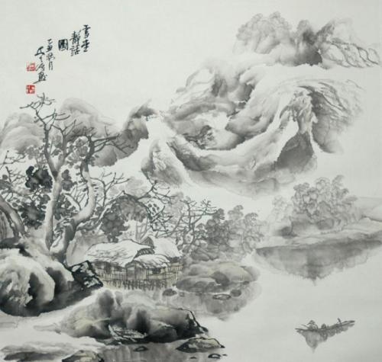
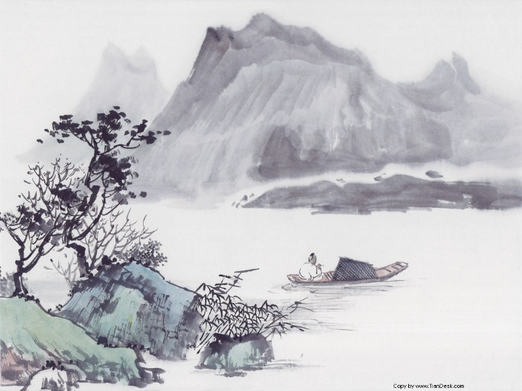
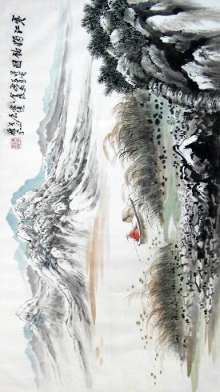
新
导
课
入
江 雪
[唐] 柳宗元
千山鸟飞绝，万径人踪灭。孤舟蓑笠翁，独钓寒江雪。

Slide 2


12 湖心亭看雪

Slide 3
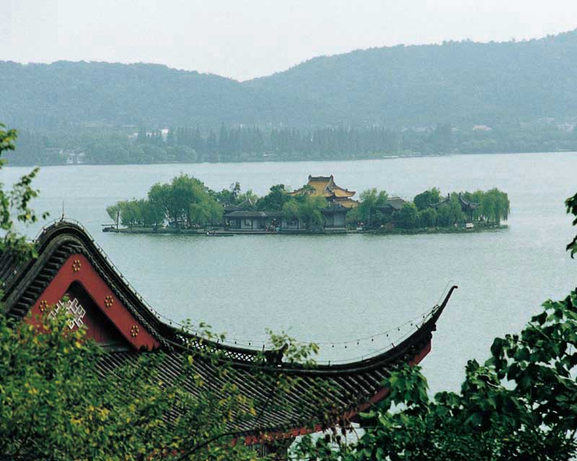
湖心亭
位于杭州西湖之中，据说是宋代整修西湖时，以湖泥堆成小山，成为一岛，是西湖三岛之一，后于山上建成亭阁，叫湖心亭。这是观赏西湖风景的好地方，因此常有文人墨客到此赏景。

Slide 4
学
目
习
标
状元成才路
状元成才路
了解作者及本文的写作背景，积累文言词语，感知课文的主要内容。(重点)
掌握文章运用的白描手法，学习本文叙事、写景、抒情于一体的写作特色。(难点)
领略雪后西湖之美，感悟作者超凡脱俗的文人雅趣。(重点)
状元成才路
状元成才路
状元成才路
状元成才路
状元成才路
状元成才路
状元成才路
状元成才路
状元成才路
状元成才路
状元成才路
状元成才路
状元成才路
状元成才路
状元成才路
状元成才路
状元成才路
状元成才路
状元成才路
状元成才路
状元成才路
状元成才路
状元成才路
状元成才路
状元成才路
状元成才路
状元成才路
状元成才路
状元成才路
状元成才路
状元成才路
状元成才路
状元成才路
状元成才路
状元成才路
状元成才路
状元成才路
状元成才路
状元成才路
状元成才路
状元成才路
状元成才路
状元成才路
状元成才路
状元成才路
状元成才路
状元成才路
状元成才路
状元成才路
状元成才路
状元成才路
状元成才路
状元成才路
状元成才路
状元成才路
状元成才路
状元成才路
状元成才路
状元成才路
状元成才路
状元成才路
状元成才路
状元成才路
状元成才路
状元成才路
状元成才路
状元成才路
状元成才路
状元成才路
状元成才路
状元成才路
状元成才路
状元成才路
状元成才路
状元成才路
状元成才路
状元成才路
状元成才路
状元成才路
状元成才路
状元成才路
状元成才路
状元成才路
状元成才路
状元成才路
状元成才路
状元成才路
状元成才路
状元成才路
状元成才路
状元成才路
状元成才路
状元成才路
状元成才路
状元成才路
状元成才路
状元成才路
状元成才路

Slide 5
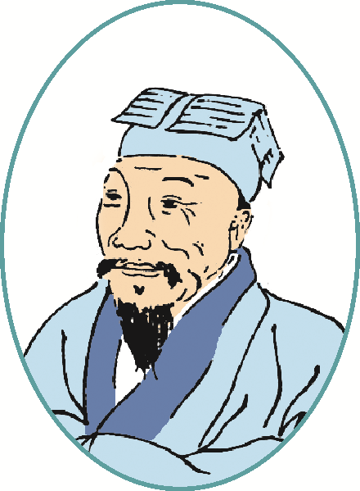
作
简
者
介
张岱，字宗子，号陶庵，又号蝶庵居士。山阴(今浙江绍兴)人。明末清初文学家。寓居杭州。出生仕宦世家，少为富贵公子，精于茶艺鉴赏，爱繁华，好山水，晓音乐、戏曲。清兵南下灭亡明朝，他曾参加过抗清斗争，可后来失败了。于是他入山隐居、著书，作品中时时流露出明亡之后怀旧的伤感情绪。字里行间流露出深沉的故国之思和沧桑之感。擅长散文，著有《陶庵梦忆》《西湖梦寻》等绝代文学名著。

Slide 6
课
测
前
评
拏（ ） 更定（ ） 毳衣（ ）
雾凇（ ） 一芥（ ） 喃喃（ ）
铺毡（ ） 强饮（ ） 崇祯（ ） 沆砀（ ） 更有此人（ ）
ná
状元成才路
状元成才路
ɡēnɡ
状元成才路
cuì
状元成才路
状元成才路
状元成才路
状元成才路
状元成才路
状元成才路
状元成才路
状元成才路
状元成才路
状元成才路
状元成才路
状元成才路
状元成才路
状元成才路
状元成才路
状元成才路
状元成才路
状元成才路
状元成才路
状元成才路
状元成才路
状元成才路
jiè
状元成才路
状元成才路
状元成才路
sōnɡ
状元成才路
状元成才路
状元成才路
nán
状元成才路
状元成才路
状元成才路
状元成才路
状元成才路
状元成才路
状元成才路
状元成才路
状元成才路
状元成才路
状元成才路
状元成才路
状元成才路
状元成才路
状元成才路
状元成才路
状元成才路
状元成才路
状元成才路
状元成才路
状元成才路
状元成才路
状元成才路
状元成才路
状元成才路
状元成才路
状元成才路
状元成才路
状元成才路
qiǎnɡ
zhēn
zhān
状元成才路
状元成才路
状元成才路
状元成才路
状元成才路
状元成才路
状元成才路
状元成才路
状元成才路
状元成才路
状元成才路
状元成才路
状元成才路
状元成才路
状元成才路
状元成才路
状元成才路
状元成才路
状元成才路
状元成才路
状元成才路
状元成才路
状元成才路
状元成才路
hànɡ dànɡ
状元成才路
状元成才路
状元成才路
ɡènɡ
状元成才路
状元成才路
状元成才路
状元成才路
状元成才路
状元成才路
状元成才路
状元成才路
状元成才路
状元成才路
状元成才路
状元成才路
状元成才路

Slide 7

自译课文，尤其注意红色字
崇祯五年十二月，余住西湖。大雪三日，湖中人鸟声俱绝。是日更定，余拏一小舟，拥毳衣炉火，独往湖心亭看雪。雾凇沆砀，天与云与山与水，上下一白。湖上影子，惟长堤一痕，湖心亭一点，与余舟一芥，舟中人两三粒而已。
到亭上，有两人铺毡对坐，一童子烧酒炉正沸。见余，大喜曰：“湖中焉得更有此人！”拉余同饮。余强饮三大白而别。问其姓氏，是金陵人，客此。及下船，舟子喃喃曰：“莫说相公痴，更有痴似相公者！”

Slide 8
释
解
词
意
湖心亭看雪
崇祯五年十二月，余住西湖。大雪三日，湖中人鸟声俱绝。是日更定矣，余拏一小舟，拥毳衣炉火，独往湖心亭看雪。
公元1632年。崇祯，明思宗朱由检年号（1628—1644）。
第一人称,代词“我”。
都。
晚上八时左右。更，古代夜间的计时单位，一夜分为五更，每更约两小时。旧时每晚八时左右，打鼓报告初更开始，称为“定更”。
消失。
这。
撑（船）。
裹着裘皮衣服，围着火炉。拥，裹、围。毳，鸟兽的细毛。
独自

Slide 9
冰花周围弥漫着白汽。雾凇，天气寒冷时，雾冻结在树木的枝叶上形成的白色松散冰晶。沆砀，白汽弥漫的样子。
雾凇沆砀，天与云与山与水，上下一白。湖上影子，惟长堤一痕，湖心亭一点，与余舟一芥，舟中人两三粒而已。
全。
指西湖长堤在雪中隐隐露出一道痕迹。
小草。比喻微小的东西
罢了

Slide 10
崇祯五年十二月，我住在西湖边。大雪接连下了多日，湖中游人全无，连飞鸟的声音都消失了。这天晚上八时左右，我撑着一叶小舟，裹着裘皮衣服，围着火炉，独自前往湖心亭看雪。湖面上冰花周围弥漫着白汽，天与云与山与水，上下全白了。湖上的物影，只有一道长堤的痕迹，一点湖心亭的轮廓，和我的一叶小舟，舟中的两三粒人影罢了。

Slide 11
到亭上，有两人铺毡对坐，一童子烧酒炉正沸。见余大喜曰：“湖中焉得更有此人！”拉余同饮。余强饮三大白而别。问其姓氏，是金陵人，客此。及下船，舟子喃喃曰：“莫说相公痴，更有痴似相公者。”
状元成才路
状元成才路
状元成才路
状元成才路
状元成才路
状元成才路
状元成才路
状元成才路
状元成才路
状元成才路
状元成才路
哪能还有这样的人呢！意思是想不到还会有这样的人。焉得，哪能。更，还。
状元成才路
状元成才路
状元成才路
状元成才路
状元成才路
状元成才路
状元成才路
状元成才路
状元成才路
勉强。
状元成才路
状元成才路
状元成才路
状元成才路
状元成才路
状元成才路
状元成才路
状元成才路
状元成才路
状元成才路
状元成才路
状元成才路
状元成才路
状元成才路
状元成才路
状元成才路
状元成才路
状元成才路
状元成才路
状元成才路
状元成才路
状元成才路
状元成才路
状元成才路
状元成才路
三大杯酒。古人罚酒时用的酒杯。
状元成才路
状元成才路
状元成才路
状元成才路
状元成才路
状元成才路
状元成才路
状元成才路
状元成才路
状元成才路
状元成才路
状元成才路
状元成才路
状元成才路
状元成才路
客居此地。
状元成才路
状元成才路
状元成才路
状元成才路
状元成才路
状元成才路
状元成才路
状元成才路
状元成才路
状元成才路
状元成才路
状元成才路
状元成才路
状元成才路
状元成才路
状元成才路
状元成才路
状元成才路
状元成才路
状元成才路
状元成才路
状元成才路
状元成才路
状元成才路
状元成才路
船夫。
状元成才路
状元成才路
状元成才路
状元成才路
状元成才路
状元成才路
状元成才路
状元成才路
状元成才路
旧时对士人的尊称。
状元成才路
状元成才路
状元成才路
状元成才路
状元成才路
状元成才路
还
像

Slide 12
到了湖心亭上，看见有两人铺好毡子，相对而坐，一个童子正把酒炉里的酒烧得滚沸。他们看见我，非常高兴地说：“想不到在湖中还会有您这样有闲情逸致的人！”于是拉着我一同饮酒。我尽力喝了三大杯酒，然后和他们道别。问他们的姓氏，得知他们是金陵人，客居此地。等到了下船的时候，船夫喃喃地说：“不要说相公您痴，还有像相公您一样痴的人啊！”

Slide 13
自译课文，尤其注意红色字
崇祯五年十二月，余住西湖。大雪三日，湖中人鸟声俱绝。是日更定，余拏一小舟，拥毳衣炉火，独往湖心亭看雪。雾凇沆砀，天与云与山与水，上下一白。湖上影子，惟长堤一痕，湖心亭一点，与余舟一芥，舟中人两三粒而已。
到亭上，有两人铺毡对坐，一童子烧酒炉正沸。见余，大喜曰：“湖中焉得更有此人！”拉余同饮。余强饮三大白而别。问其姓氏，是金陵人，客此。及下船，舟子喃喃曰：“莫说相公痴，更有痴似相公者！”

Slide 14
古
异
今
义
余住西湖（ ）
是日更定（ ）
余强饮三大白而别（ ）
古义：我 今义：剩余
古义：代词这
今义：判断词，与“非”相对
古义：古人罚酒时用的酒杯
今义：白色，与“黑”相对

Slide 15
一
多
词
义
上下一白（ ）
余强饮三大白而别（ ）
名词，白色
白
名词，古人罚酒时用的酒杯
大喜曰（ ）
余强饮三大白而别（ ）
副词，非常
大
形容词，大，跟“小”相对

Slide 16
上下一白（ ）
长堤一痕（ ）
副词，全
状元成才路
状元成才路
状元成才路
状元成才路
状元成才路
一
状元成才路
状元成才路
状元成才路
状元成才路
状元成才路
状元成才路
状元成才路
状元成才路
状元成才路
状元成才路
状元成才路
状元成才路
状元成才路
数词，一
状元成才路
状元成才路
状元成才路
状元成才路
状元成才路
状元成才路
状元成才路
状元成才路
状元成才路
状元成才路
状元成才路
状元成才路
状元成才路
状元成才路
状元成才路
状元成才路
状元成才路
状元成才路
状元成才路
状元成才路
状元成才路
状元成才路
状元成才路
状元成才路
状元成才路
状元成才路
状元成才路
状元成才路
名词，古代夜间的计时单位，一夜分为五更，每更约两小时
状元成才路
是日更定矣（
）
更有痴似相公者（ ）
状元成才路
状元成才路
状元成才路
状元成才路
状元成才路
状元成才路
状元成才路
状元成才路
状元成才路
状元成才路
状元成才路
状元成才路
状元成才路
状元成才路
状元成才路
状元成才路
状元成才路
状元成才路
状元成才路
状元成才路
状元成才路
状元成才路
状元成才路
更
状元成才路
状元成才路
状元成才路
状元成才路
状元成才路
状元成才路
状元成才路
状元成才路
状元成才路
状元成才路
状元成才路
状元成才路
状元成才路
状元成才路
状元成才路
状元成才路
状元成才路
状元成才路
状元成才路
状元成才路
状元成才路
状元成才路
状元成才路
状元成才路
状元成才路
副词，还
状元成才路
状元成才路
状元成才路
状元成才路
状元成才路

Slide 17
词
活
类
用
大雪三日（ ）
与余舟一芥（ ）
客此（ ）
名词用作动词，下大雪
名词作状语，像小草一样
名词用作动词，客居

Slide 18
文
句
言
式
判断句：
是金陵人（“是”表判断）
省略句：
余住西湖（省略介词“于”，应为“余住（于）西湖”）

Slide 19
倒装句：
更有痴似相公者（状语后置，正常语序应为“更有似相公痴者”）
惟长堤一痕、湖心亭一点、与余舟一芥、舟中人两三粒而已（定语后置，“一痕”“一点”“一介”“两三粒”分别是“长堤”“湖心亭”“余舟”“舟中人” 的后置定语，翻译时应提前）

Slide 20
整
感
体
知
自由朗读课文，理清课文层次。
课文可以分为两部分：
第一部分（1）：交代了看雪的时间、地点、天气状况和赏雪的具体经过。
第二部分（2）：写湖心亭奇遇。

Slide 21
结
梳
构
理
雾凇沆砀
天云山水
湖上影子
赏雪
奇
湖心亭看雪
雪天奇遇
痴迷山水
两人对坐
三人同饮
奇遇
痴

Slide 22
12 湖心亭看雪 （第二课时）

Slide 23

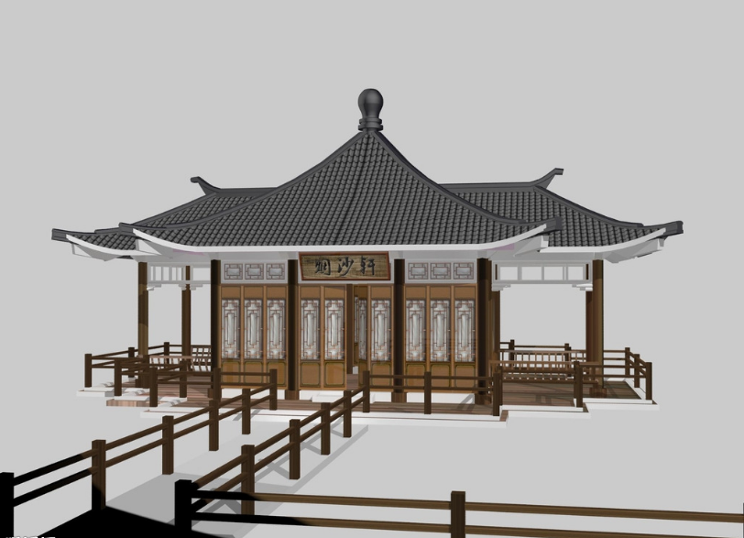
赏读，感悟痴心
（一）观“痴行”，初悟痴心
1、有感情地读一遍课文。读后，请你找出一个词来概括张岱的性格特点。
“痴”
“痴”怎么解释：
呆。傻。笨，行为古怪。

Slide 24
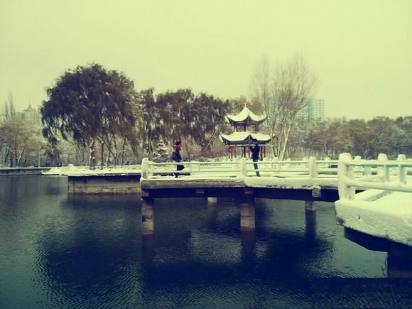
赏读，感悟痴心
2、阅读第一段，说说你发现张岱有哪些“痴”的表现。在文中找出相关句子。
“湖中人鸟声俱绝”
天寒地冻
“痴”
“是日更定”
“独往湖心亭看雪”
冬日夜晚独往

Slide 25
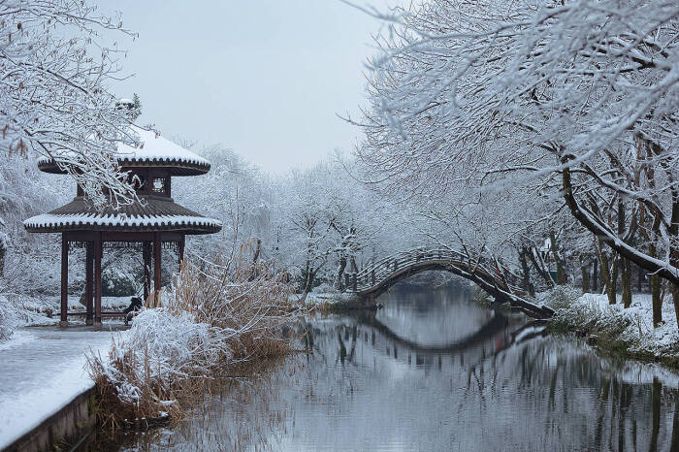
赏读，感悟痴心
思考：张岱居然在这样的天寒地冻的晚上，独自一人去看雪，你能从他的行为中看出他什么性格吗？
清高、孤傲
独来独往
高傲，不同常人

Slide 26
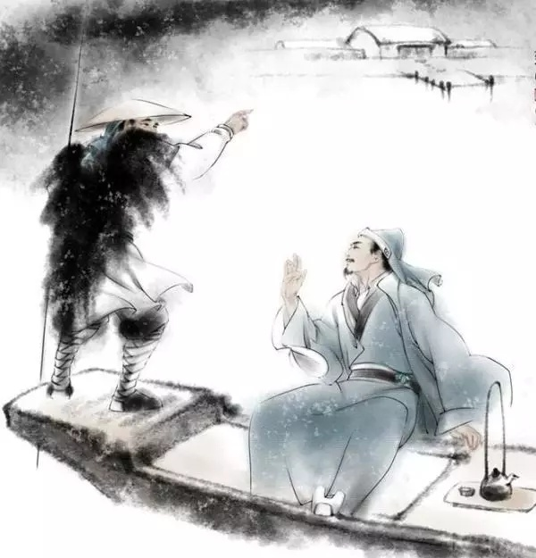
赏读，感悟痴心
3、“独往湖心亭看雪”与“舟中人两三粒而已”之间是否矛盾？“独”到底怎么理解？
明确：不矛盾。作者去赏雪，带着闲情雅致去了，在作者心里，这里只有他自己，他忘记了一切俗念，只想着赏雪，这是一种脱俗的想法，所以“独”字表现他的超凡脱俗。
他认为舟子不可能跟他志趣相投，也进不了他的内心，舟子对“相公”的行为和心中所想是不理解的，也是不可能理解的，“独”字表现他的孤傲清高。

Slide 27
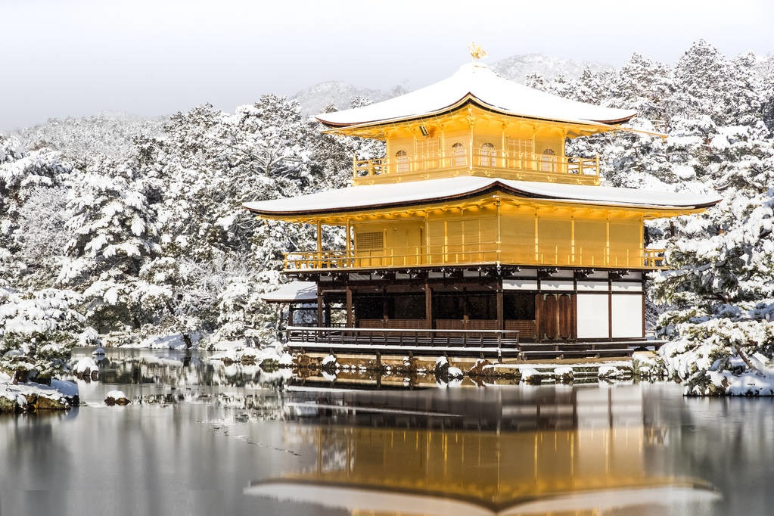
赏读，感悟痴心
“独”字充分展示作者与众不同的情趣，遗世独立、不随俗流的高洁情怀，也反映了他内心深处的孤独与落寞。

Slide 28
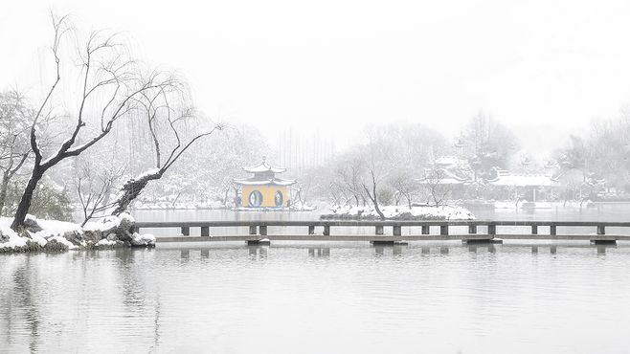
赏读，感悟痴心
（二）品“痴景”，再悟痴心
1、孤独的张岱，去湖心亭看到了怎样的雪景呢？请找出文中描写雪景的句子。
雾凇沆砀，天与云与山与水，上下一白。湖上影子，惟长堤一痕，湖心亭一点，与余舟一芥，舟中人两三粒而已。

Slide 29
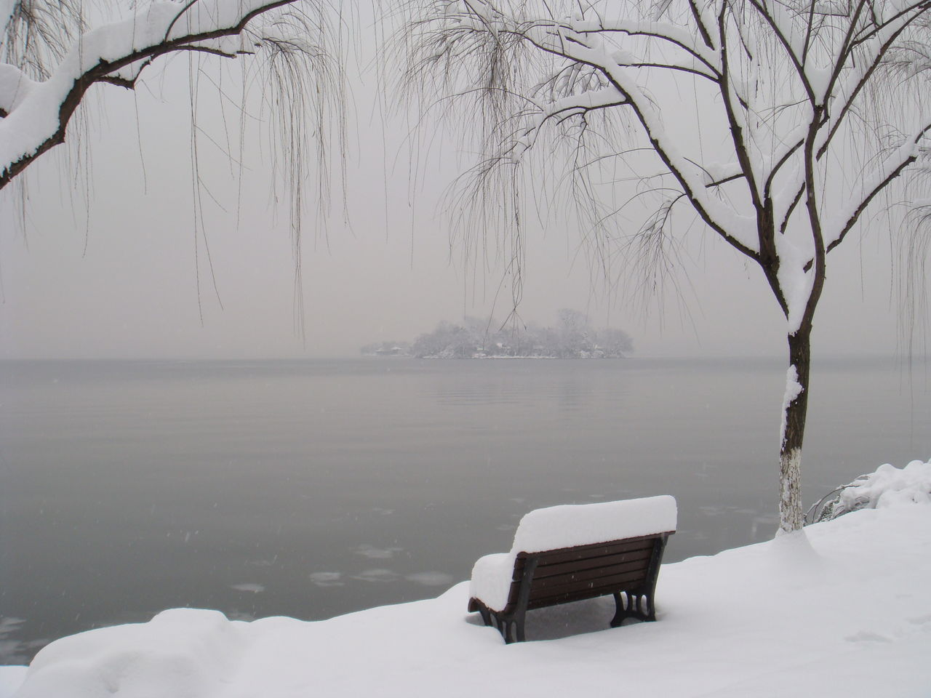
惟长堤一条、湖心亭一座、与余舟一艘、舟中人两三个而已。”
惟长堤一痕、湖心亭一点、与余舟一芥、舟中人两三粒而已
。”
写景之妙一：量词的运用

Slide 30
这些景物描写是否运用了大 量的形容词加以修饰？有什么特点？
“雾凇沆砀，天与云与山与水，上下一白。湖上影子，惟长堤一痕、湖心亭一点、与余舟一芥、舟中人两三粒而已。”
写景之妙二：白描的运用

Slide 31

白描
白描是一种描写的方法。原是中
国画的一种技法，是一种不加色采或
很少用色彩，而只用墨线在白底上勾
勒物象的画法。 作为一种描写方法，
它是指抓住事物的特征，以质朴的文
字，寥寥几笔就勾勒出事物形象的描
写方法。

Slide 32
白描手法写人
“一个凸颧骨，薄嘴唇，五十岁上下的女人站在我的眼前，两手搭在髀间，没有系裙。张着两脚，正像一个画图仪器里细脚伶仃的圆规。”
——鲁迅《故乡》
“他留着浓黑的胡须，目光明亮，满头是倔强得一簇簇直竖起来的头发……”
——唐弢《琐忆》

Slide 33
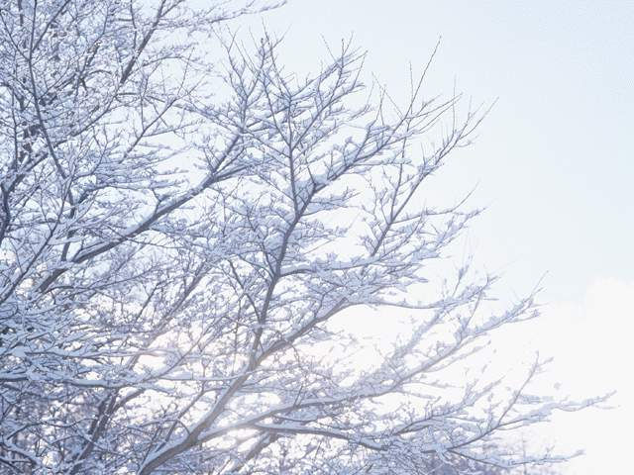
痴之于行
痴之于景
痴之于心

Slide 34

痴迷于天人合一的山水之乐，
痴迷于世俗之外的高雅之趣。

Slide 35
补充资料:作者张岱的 <自题小像>
自嘲
“功名耶落空,富贵耶如梦,
忠臣耶怕痛,锄头耶怕重.
著书二十年耶而仅堪覆瓮.
之人耶有用没用?”
讽世
骂时
卓然独立

Slide 36

一个人，登台长吟: 念天地之悠悠，独怆然而涕下。
万里悲秋常作客,百年多病独登台。
一个人，登高作啸:
无言独上西楼，月如钩，
寂寞梧桐深院锁清秋。
一个人，夜上西楼:
惟长堤一痕、湖心亭一点、
与余舟一芥、舟中人两三粒而已。
一个人，独往湖心亭:
一个人，寒江钓雪:
孤舟蓑笠翁，独钓寒江雪。
一个人，持有一份情怀，坚守一种节操，直到天荒地老！

Slide 37


总结
环境：
湖中人鸟声俱绝
全景——广漠
（大）
情景对比
（冷）
（孤独）
景
情景对比
看雪
特写——渺小
（小）
寒夜独舟
炉旺酒沸
人
（热）
（巧遇
知己）
拉余同饮
抒发：
隐逸之趣 怀恋之情（故国之思）

